Slide 1
Chapter-2. 개발환경 구축하기

Slide 2
Agenda
JDK 6.0 Install on Windows
JDK란?
JDK 다운로드 받기
JDK 설치하기
환경변수 추가하기
설치 사항 확인
Tomcat 6.0 Install on Windows
Tomcat이란?
Tomcat 다운로드 받기
Tomcat 설치하기
서버 환경 설정
설치 사항 확인
MySQL 5.1 Install on Windows
MySQL이란?
MySQL 다운로드 받기
MySQL 설치하기 및 환경설정
설치 사항 확인
MySQL의 JDBC 설치
JDBC란?
JDBC 다운로드 받기
JDBC 설치하기
설치 사항 확인

Slide 3
1. JDK 6.0 Install on Windows

Slide 4
1-1. JDK란?
JDK는 Java Development Kit의 약자로서 개발자들이 자바 어플리케이션을 쉽게 개발할 수 있도록 해 주는 개발자용 도구를 말한다.
JDK는 자바 프로그래밍 인터페이스와 클래스 라이브러리, 자바 가상 머신(JVM: Java Virtual Machine) 등으로 구성된다.
여기서는 서버 플랫폼으로 JSP를 선택하였으므로, JSP를 구동하기 위한 Tomcat을 위해서 JDK가 필요하다.

Slide 5
1-2. JDK 다운로드 받기 (1)
초기 JDK를 다운받을 수 있는 사이트는 http://java.sun.com 이였다.
하지만 oracle사가 sun사를 인수하면서, JDK를 다운받을 수 있는 페이지는 http://www.oracle.com/technetwork/java/index.html 로 변경되었다.
사이트 초기 페이지에서 Java SE항목을 클릭하고 들어간다.

Slide 6
1-2. JDK 다운로드 받기 (2)
페이지 중간쯤의 Download JDK 링크를 선택한다.

Slide 7
1-2. JDK 다운로드 받기 (3)
Download 버튼을 누른다.

Slide 8
1-2. JDK 다운로드 받기 (4)
설치할 플렛폼을 Windows로 선택하고 가입되어 있는 계정을 입력한다. (경우에 따라 오라클 SDN 사이트의 회원가입이 필요할 수 있다.)

Slide 9
1-2. JDK 다운로드 받기 (5)
다운로드 링크를 통하여 설치 프로그램을 다운받는다.

Slide 10
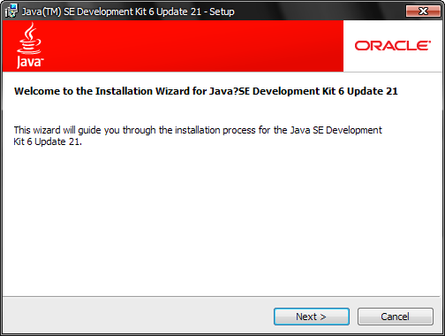
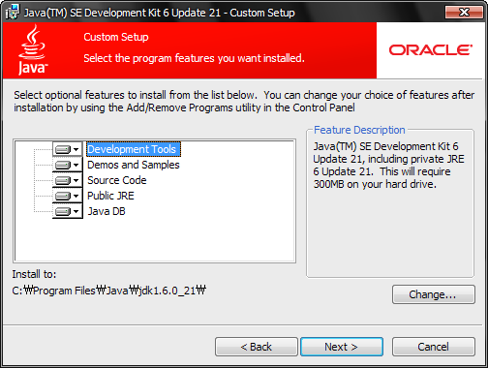
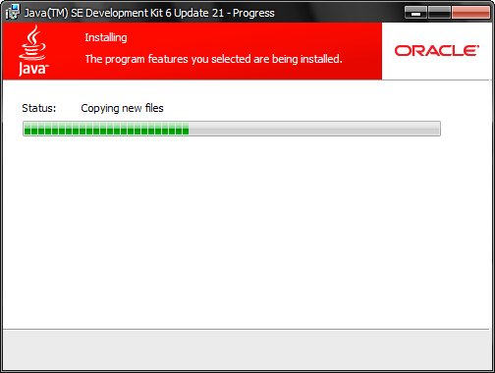
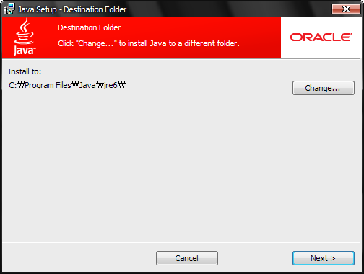
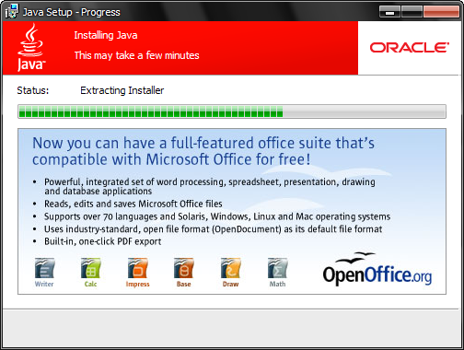
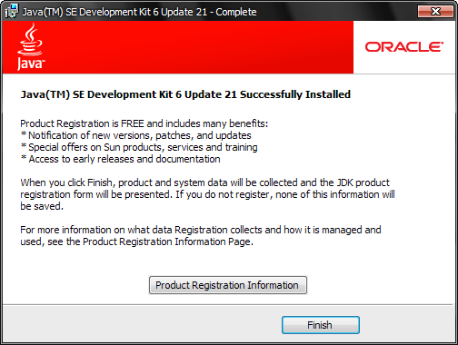
1-3. JDK 설치하기

Slide 11
1-4. 환경변수 추가하기 (1)
설치후 C:\Program Files\Java\jdk1.6.0_21\bin 에 Java를 개발하는데 필요한 프로그램들이 설치된다.
각각의 프로그램을 실행하기 위해서는 Full Path를 입력해야 사용할 수 있다.
WinKey + R > cmd > javac.exe 라고 입력해 보면 아무것도 확인할 수 없지만, WinKey + R > cmd > "C:\Program Files\Java\jdk1.6.0_21\bin\javac.exe" 라고 입력하면 어떤 결과를 확인할 수 있다. (명령프롬프트에서 경로명 사이에 공백이 있을 경우에는 따옴표로 묶어 주어야 한다.)
환경변수란 운영체제에서 관리하는 변수를 말한다. 그 중 PATH (또는 path)라는 이름의 환경 변수는 디렉토리의 경로명들을 담기 위해서 사용하는데, 이 변수에 등록된 디렉토리에 있는 프로그램들은 경로명을 지정하지 않고도 사용할 수 있다.

Slide 12
1-4. 환경변수 추가하기 (2)
“내 컴퓨터 > 마우스 우클릭 > 속성”을 선택해서 시스템 등록정보 창을 연 다음 “고급” 탭으로 이동하고 맨 하단부의 “환경변수”버튼을 누른다.

Slide 13
1-4. 환경변수 추가하기 (3)
새로만들기 버튼을 클릭하고, 새 시스템 변수 창이 나타나면 다음과 같이 입력하고 확인을 누른다.
변수 이름: JAVA_HOME
변수 값: C:\Program Files\Java\jdk1.6.0_21
(변수 값은 JDK가 설치된 디렉토리이다.)

Slide 14
1-4. 환경변수 추가하기 (4)
“시스템 변수” 항목에서 “Path” 값을 찾아 “편집” 버튼을 누른다.
변수 값 항목의 맨 뒤에 (세미콜론 ; 이 없다면 세미콜론을 붙이고) JDK의 bin 디렉토리 경로를 기입한다. (C:\Program Files\Java\jdk1.6.0_21\bin)
윈도우의 환경변수에서 하나의 변수에 여러 개의 값이 존재한다면 세미콜론으로 구분할 수 있다.

Slide 15
1-5. 설치사항 확인
WinKey + R > cmd 를 실행하여 명령프롬프트를 띄우자.
그리고 javac -version 명령어와 java -version 명령어를 각각 수행해 보자.
왼쪽과 같은 화면을 확인할 수 있다면 성공적으로 설치가 된 것이다.

Slide 16
2. Tomcat 6.0 Install on Windows

Slide 17
2-1. Tomcat이란?
Tomcat
서블릿과 JSP를 실행시키기 위한 서블릿 컨테이너 (Servlet Container)
Sun Microsystems와 Aphache Software Foundation이 Jakarta 프로젝트를 통해서 공동으로 개발한 서블릿 컨테이너
Tomcat의 기능
서블릿과 JSP같은 자바 코드를 해석해서 서비스를 제공해 주는 역할 (Servlet Container) 기능
웹 서버 기능 포함 → Aphache
서블릿과 JSP를 동시에 지원

Slide 18
2-2. Tomcat 다운로드 받기 (1)
http://tomcat.apache.org 사이트에 접속해서 우측 메뉴의 Tomcat 6.0 링크를 클릭한다.
Tomcat 7.0 버전은 아직까지 베타버전이므로, 안전성이 검증된 6.0 버전을 받는다.

Slide 19
2-2. Tomcat 다운로드 받기 (2)
화면 중간 부분의 32-bit/-64-bit Windows Service Installer 를 다운받는다.

Slide 20
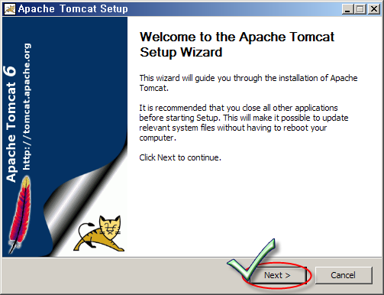
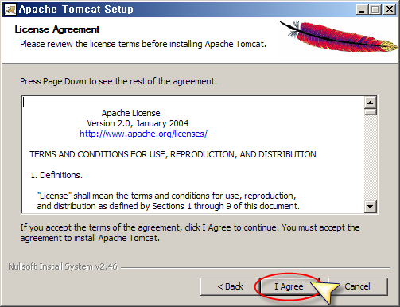
2-3. Tomcat 설치하기 (1)
다운받은 설치 프로그램을 더블클릭 해서 설치 프로그램을 구동시킨 후 “Next”를 클릭한다.
라이선스 동의 화면이 나오면 “Next”를 클릭한다.
설치 옵션 화면이 나오면 기본값 상태로 “Next”를 클릭한다.

Slide 21
2-3. Tomcat 설치하기 (2)
Tomcat을 설치할 경로를 물어보면 기본 경로대로 설치한다. → C:\Program Files\Apache Software Foundation\Tomcat 6.0
경로를 지정한 후에 “Next”를 누른다.

Slide 22
2-3. Tomcat 설치하기 (3)
접속 포트는 8080 (기본값) 으로 한다.
Tomcat 서버의 관리자 계정을 등록하고 “Next”를 누른다.
→ ID: admin / PW: 123qwe

Slide 23
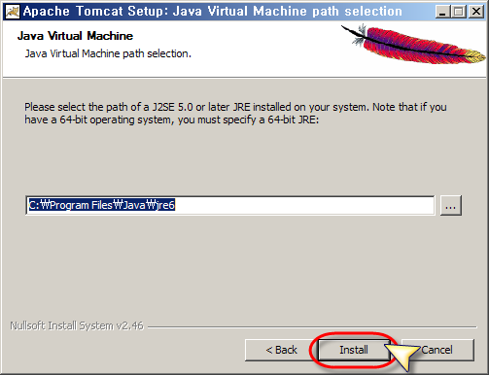
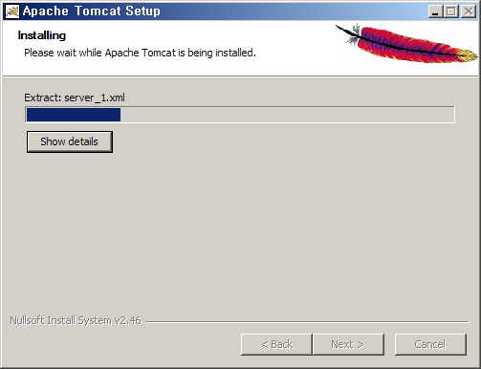
2-3. Tomcat 설치하기 (4)
JAVA VM 경로 지정 화면 → 앞에서 설치한 JDK의 JRE 경로를 자동으로 찾는다. 기본값으로 두고 “Next”
설치가 진행된다.
설치 완료 화면에서 Tomcat 서버 실행 (Run Aphache Tomcat) 항목과 안내 읽기 (Show Readme) 항목의 체크박스를 해제하고 “Finish” 버튼을 눌러 설치를 종료한다.

Slide 24
2-4. 서버 환경 설정 (1)
설치 경로를 확인한다.
→ C:\Program Files\Apache Software Foundation\Tomcat 6.0
→ conf : 환경 설정 파일들이 들어 있는 디렉토리
webapps : 웹 프로그램이 위치하는 디렉토리
lib : 각종 API들이 들어있는 디렉토리

Slide 25
2-4. 서버 환경 설정 (2)
내 컴퓨터 > 마우스 우클릭 > 속성 창을 열고 고급 탭의 “환경 변수” 버튼을 눌러서 환경변수 창을 띄운다.
새로 만들기 버튼을 눌러서 다음과 같이 등록하고 확인을 눌러 저장한다.
변수 이름: CATALINA_HOME
변수 값: C:\Program Files\Apache Software Foundation\Tomcat 6.0
(변수 값은 Tomcat이 설치된 디렉토리 경로 이다.)
→ JDK에서의 설치 과정과 동일함

Slide 26
2-4. 서버 환경 설정 (3)
내 컴퓨터 > 마우스 우클릭 > 속성 창을 열고 고급 탭의 “환경 변수” 버튼을 눌러서 환경변수 창을 띄운다.
시스템 변수 항목에서 “CLASSPATH”를 선택하고 “편집”버튼을 누른 후에 변수 값에 아래의 값을 추가한다.
→ C:\Program Files\Apache Software Foundation\Tomcat 6.0\lib\jsp-api.jar → C:\Program Files\Apache Software Foundation\Tomcat 6.0\lib\servlet-api.jar
→ 기존의 변수 값과 구분하기 위해서 세미콜론 (;)을 값 사이에 넣는다.

Slide 27
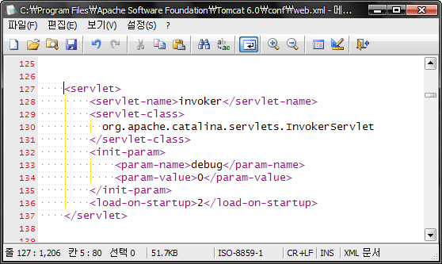
2-4. 서버 환경 설정 (4)
서버 환경설정을 위해서 메모장으로 C:\Program Files\Apache Software Foundation\Tomcat 6.0\conf\web.xml 파일을 연다.
다음의 두 부분에 설정되어 있는 주석을 해제한다.
126~138 Line
386~391 Line

Slide 28
2-4. 서버 환경 설정 (5)
서버 환경설정을 위해서 메모장으로 C:\Program Files\Apache Software Foundation\Tomcat 6.0\conf\context.xml 파일을 연다.
19Line의 <Context>라고 명시된 부분을 찾아서 다음과 같이 수정한다.
<Context privileged=“true”>

Slide 29
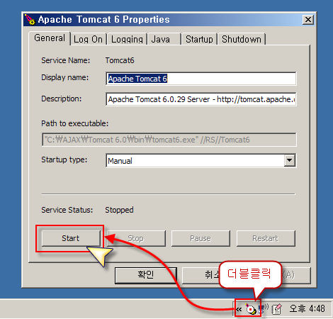
2-5. 설치 사항 확인 (1)
트레이 아이콘에서 “Aphache Tomcat 6.0” 아이콘을 더블클릭해서 Properties 창을 연다.
화면 중간의 Startup Type항목의 드롭다운을 Automatic으로 맞춰준다.
“Start” 버튼을 클릭해서 서버를 구동시킨다

Slide 30
2-5. 설치 사항 확인 (2)
http://localhost:8080 주소를 웹브라우저로 접속해서 왼쪽 화면과 같은 기본 페이지가 나타나는지 확인한다.

Slide 31
3. MySQL 5.1 Install on Windows

Slide 32
3-1. MySQL이란?
데이터베이스 (Database)
하나 이상의 자료를 저장하고 효율적으로 관리하기 위한 시스템 → 웹에서 사용되는 다양한 형테의 데이터를 효율적으로 관리하기 위한 필수적인 요소.
관계형 데이터베이스 (Relational Database, RDB)
데이터를 표의 형태로 표현하는 데이터 베이스
다양한 종류의 관계형 데이터 베이스
MSSQL Server, Oracle, MySQL 등…
MySQL
공개소스(Open Source)의 관계형 데이터베이스 관리 시스템(DBMS)으로서 대부분의 소규모 사이트에서 사용되고 있음.
지원 운영체제 : Windows, Linux, Unix등
제공 API : C, C++, PHP, JAVA, Perl등
http://www.mysql.com

Slide 33
3-2. MySQL 다운로드 받기 (1)
http://www.mysql.com /downloads/mysql 페이지에 접속해서 자신에게 맞는 운영체제 버전을 선택한다.
여기서는 Windows x86 (32bit 버전) 용을 다운로드 받았다.

Slide 34
3-2. MySQL 다운로드 받기 (2)
로그인을 요구하는 페이지가 나오지만, 페이지 하단부에 보면 로그인 없이 다운로드를 받을 수 있는 링크가 있다.

Slide 35
3-2. MySQL 다운로드 받기 (3)
자동으로 한국의 미러서버 링크가 맞취진다. HTTP 혹은 FTP를 통해서 다운로드 받으면 된다.

Slide 36
3-3. MySQL 설치하기 및 환경설정 (1)
설치 프로그램 구동 - 다운 받은 설치 프로그램을 실행하여 설치 환영 메세지가 나오면 "Next"

Slide 37
3-3. MySQL 설치하기 및 환경설정 (2)
설치 타입을 Custom 으로 선택하고 "Next"

Slide 38
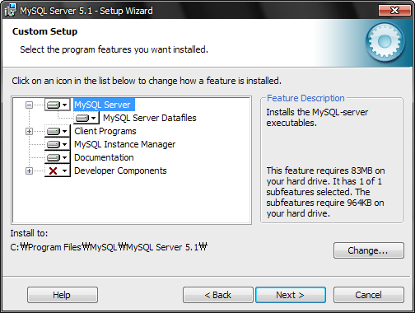
3-3. MySQL 설치하기 및 환경설정 (3)
"Next"버튼을 눌러 다음 단계로 진행한다.
설치 정보 확인 - "Next"를 누른다.

Slide 39
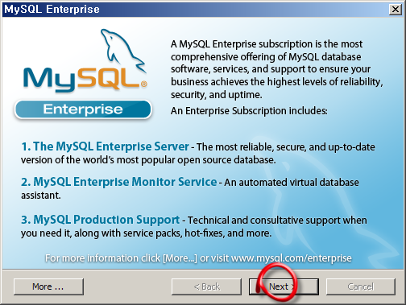
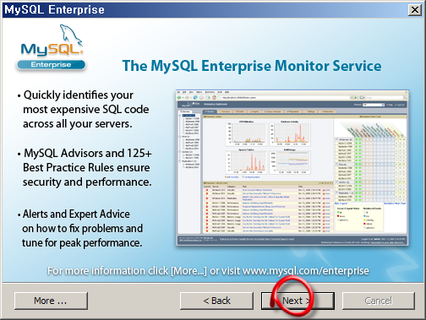
3-3. MySQL 설치하기 및 환경설정 (4)
설치가 진행된다.
MySQL Enterprise에 대한 소개 페이지 → “Next”를 누른다.
MySQL Enterprise에 대한 소개 페이지 → “Next”를 누른다.

Slide 40
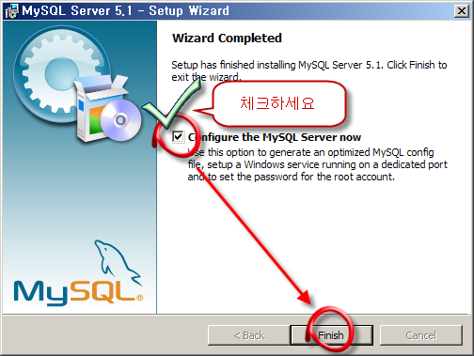
3-3. MySQL 설치하기 및 환경설정 (5)
설치 종료 – MySQL Server의 설정을 지금 시작한다는 체크박스 (Configure the MySQL server noe) 에 체크하고 “Finish”를 누른다.
MySQL 설정 마법사가 실행된다. → “Next”를 누른다.

Slide 41
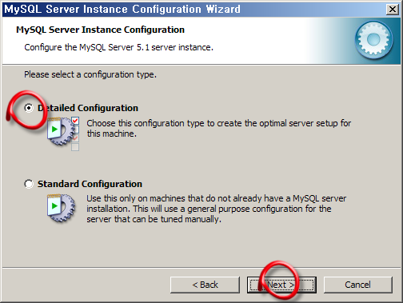
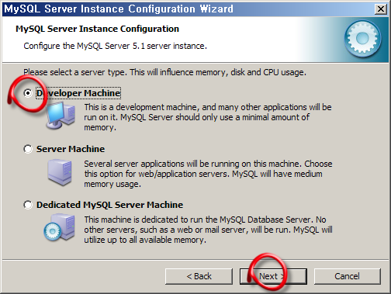
3-3. MySQL 설치하기 및 환경설정 (6)
설정 방식 선택 - Detailed Configuration을 선택하고 "Next“
서버 종류 선택 - Developer Machine (개발자 장비) 를 선택하고 "Next"

Slide 42
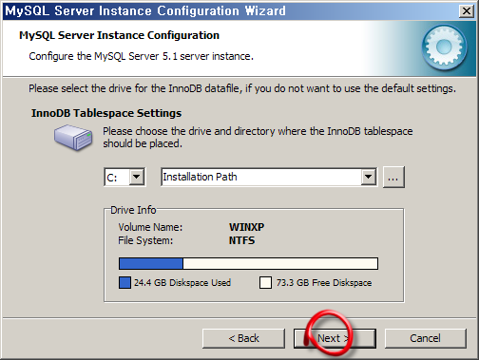
3-3. MySQL 설치하기 및 환경설정 (7)
데이터베이스 용도 결정 - 일반적인 설정인 "Multifunctional Database"를 선택하고 "Next“
InnoDB가 저장될 TableSpace 결정 - 설치 경로와 동일하도록 선택 (기본값 유지) 하고 "Next“ → InnoDB = MySQL Storeage Engine

Slide 43
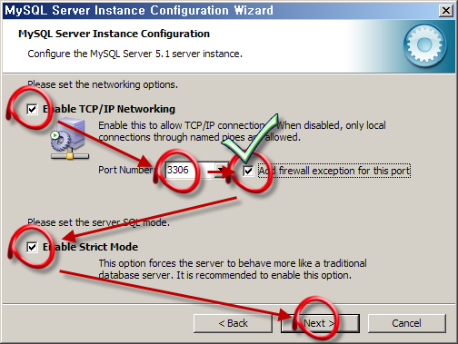
3-3. MySQL 설치하기 및 환경설정 (8)
데이터베이스 연결 제한 설정 - 기본값으로 유지하고 "Next“
네트워크 옵션 설정
TCP/IP 네트워크 활성화 (Enable TCP/IP Networking) 체크 → 기본값 유지
포트번호 3306 (기본값 유지)
이 포트를 방화벽 예외 옵션 추가 (Add firewall exception for this port) 체크
Enable Strict Mode 체크
Next

Slide 44
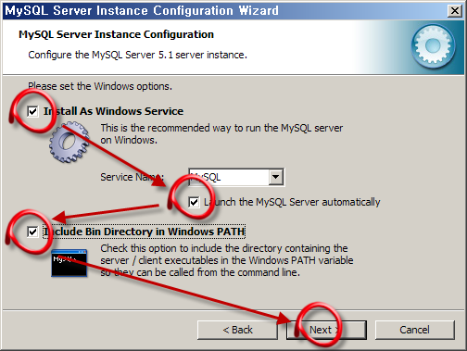
3-3. MySQL 설치하기 및 환경설정 (9)
문자셋 설정 – Manual Select를 선택한 후에 Character Set을 euckr로 설정
윈도우 운영체제용 옵션 선택
Install As Windows Service 체크
Launch the MySQL Server automatically 체크
PATH 환경변수 등록 옵션 (Include Bin Directory in Windows PATH) 체크
"Next"

Slide 45
3-3. MySQL 설치하기 및 환경설정 (19)
관리자 비밀번호 변경
보안 설정 변경 (Modify Security Settings) 체크
root 계정 비밀번호 설정
원격 연결 허용 항목 체크 해제 (Enable root access from remote machines)
"Next"

Slide 46
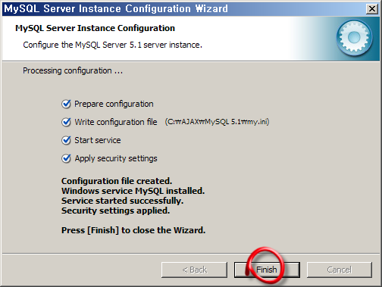
3-3. MySQL 설치하기 및 환경설정 (10)
설정 사항 수행 - "Execute" 버튼 클릭
설정 완료 - Finish 버튼 클릭

Slide 47
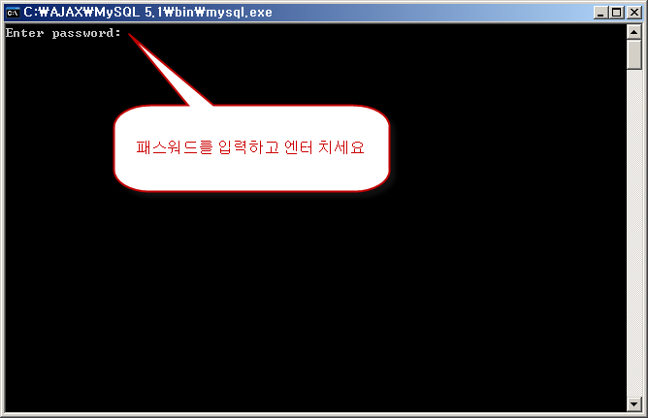
3-4. 설치 사항 확인 (1)
MySQL 접속 → [WinKey+R]을 누른 후 다음의 명령어를 입력하고 확인을 누른다. → mysql -uroot -p
비밀번호 입력 - 앞에서 설정한 root 비밀번호를 입력한다.

Slide 48
3-4. 설치 사항 확인 (2)
테스트를 위한 명령어 수행 → 다음의 명령어를 입력하고 엔터를 쳐서 아래와 같은 화면이 나오는지 확인한다. → show databases;

Slide 49
4. MySQL의 JDBC 설치

Slide 50
4-1. JDBC란?
JDBC (Java Database Connectivity)
자바 프로그램 내에서 데이터베이스 시스템의 종류에 구애 받지 않고 질의문(SQL)을 실행하기 위한 표준 데이터베이스 인터페이스
데이터베이스 및 어플리케이션 개발자들을 위한 표준 API 제공
MySQL의 JDBC
자바를 이용해서 MySQL 서버에 연결하고 SQL을 처리하기 위한 API 제공
JDBC for Oracle
Oracle
자바
프로그램
JDBC
Interface
JDBC for MySQL
MySQL
JDBC for MSSQL
MSSQL

Slide 51
4-2. JDBC 다운로드 받기 (1)
http://www.mysql.com/downloads 사이트에 접속해서 좌측 하단의 MySQL Connectors 링크를 클릭한다.

Slide 52
4-2. JDBC 다운로드 받기 (2)
JDBC를 다운받기 위한 Connector/J 링크 클릭

Slide 53
4-2. JDBC 다운로드 받기 (3)
ZIP 형태의 압축 파일 다운 받기

Slide 54
4-2. JDBC 다운로드 받기 (4)
로그인을 요구하는 페이지가 나오면 로그인 없이 다운로드 받는 링크를 선택

Slide 55
4-2. JDBC 다운로드 받기 (5)
한국 서버에서 HTTP 를 통해서 다운로드 받음

Slide 56
4-3. JDBC 설치하기
다운로드 받은 압축파일의 안에 있는 mysql-connector-java-5.1.13-bin.jar 파일을 %CATALINA_HOME%\lib 디렉토리 안에 넣은 후 Apache 서버 재 시작

Slide 57
4-4. 설치 사항 확인
<%@ page language="java" import="java.sql.*" session="true" contentType="text/html;charset=EUC_KR" %>
<%
Connection con = null;
String jdbcUrl ="jdbc:mysql://localhost/test";
String dbUser = "root";
String dbPass = " [설치시에 설정한 비밀번호] ";
try {
Class.forName("com.mysql.jdbc.Driver");
out.println("mysql driver loading success!<br/>");
} catch(ClassNotFoundException e) {
out.println("mysql driver loading error!<br/>");
return;
}
try {
con = DriverManager.getConnection(jdbcUrl, dbUser, dbPass);
out.println("mysql connection success!<br/>");
} catch(SQLException e) {
out.println("mysql connection error!<br/>");
return;
}
try {
if(con != null) con.close();
} catch(SQLException e) {
out.println(e.toString());
}
%>
왼쪽의 소스코드를 작성하여 %CATALINA_HOME%webapps\ROOT\jdbc.jsp 경로로 저장하고 WEB브라우저를 통해서 확인한다.
http://localhost:8080/jdbc.jsp
웹브라우저에서 mysql driver loading success! mysql connection success! 라는 메시지가 나타나면 설치 성공

Slide 58
수고하셨습니다.

